Slide 1
Photo numériquE
Cours SNT

Slide 2
La couleur
Prise de note :
l'oeil humain perçoit le rouge, le vert et le bleu. Le reste des couleurs est un mélange effectué par le cerveau. Pour faire apparaître les couleurs, l'ordinateur colore ses pixels par un mélange de ces trois mêmes couleurs.
R = 255 V = 0 B = 0
R = 0 V = 255 B = 0
R = 0 V = 0 B = 255
R = 127 V = 0 B = 255
R = 255 V = 255 B = 0

Slide 3
format
Une même image peut être enregistrée sous différents formats. Quels formats connaissez vous parmi les 4 existants ?
Format | Avantages | Inconvénients
Jpg | Fichier léger | Qualité juste correcte
Png | bonne qualité + transparence | fichier lourd
Gif | permet d'avoir des animations | mauvaise qualité
Raw | meilleure qualité d'image | illisible sur le web

Slide 4
La profondeur de couleurs
Prise de note :
Chaque pixel a une profondeur de couleur dont l'unité est le bit. Elle se classe selon trois échelles :
8-bit : Couleur
15/16 bit: Haute couleur
24/32 bit: Vraie couleur

Slide 5
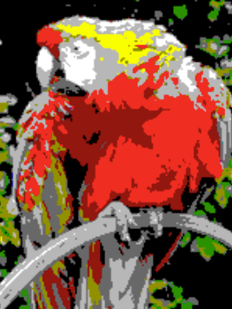
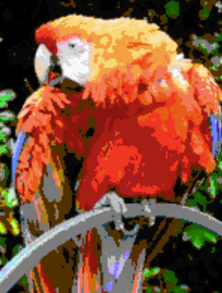
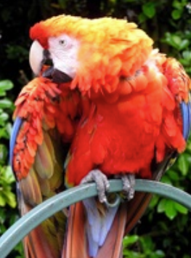
Exemple en 8 bits
Exemple en 16 bits
Exemple en 24 bits

